Slide 1
«Тьюторское сопровождение в образовательной организации»
Муниципальное бюджетное общеобразовательное учреждение
«Средняя общеобразовательная школа № 4 Г. Советский»
Выполнила: Федосеева Елла Иосифовна
тъютор
МБОУСОШ № 4 г. Советский

Slide 2
Проблема - рост численности обучающихся с нарушениями интеллекта, сложными дефектами и с расстройствами аутистического спектра (РАС).
МБОУСОШ № 4
Численность обучающихся с нарушениями интеллекта – 141.
Численность обучающихся со сложными дефектами - 14 , что составляет 10%

Slide 3
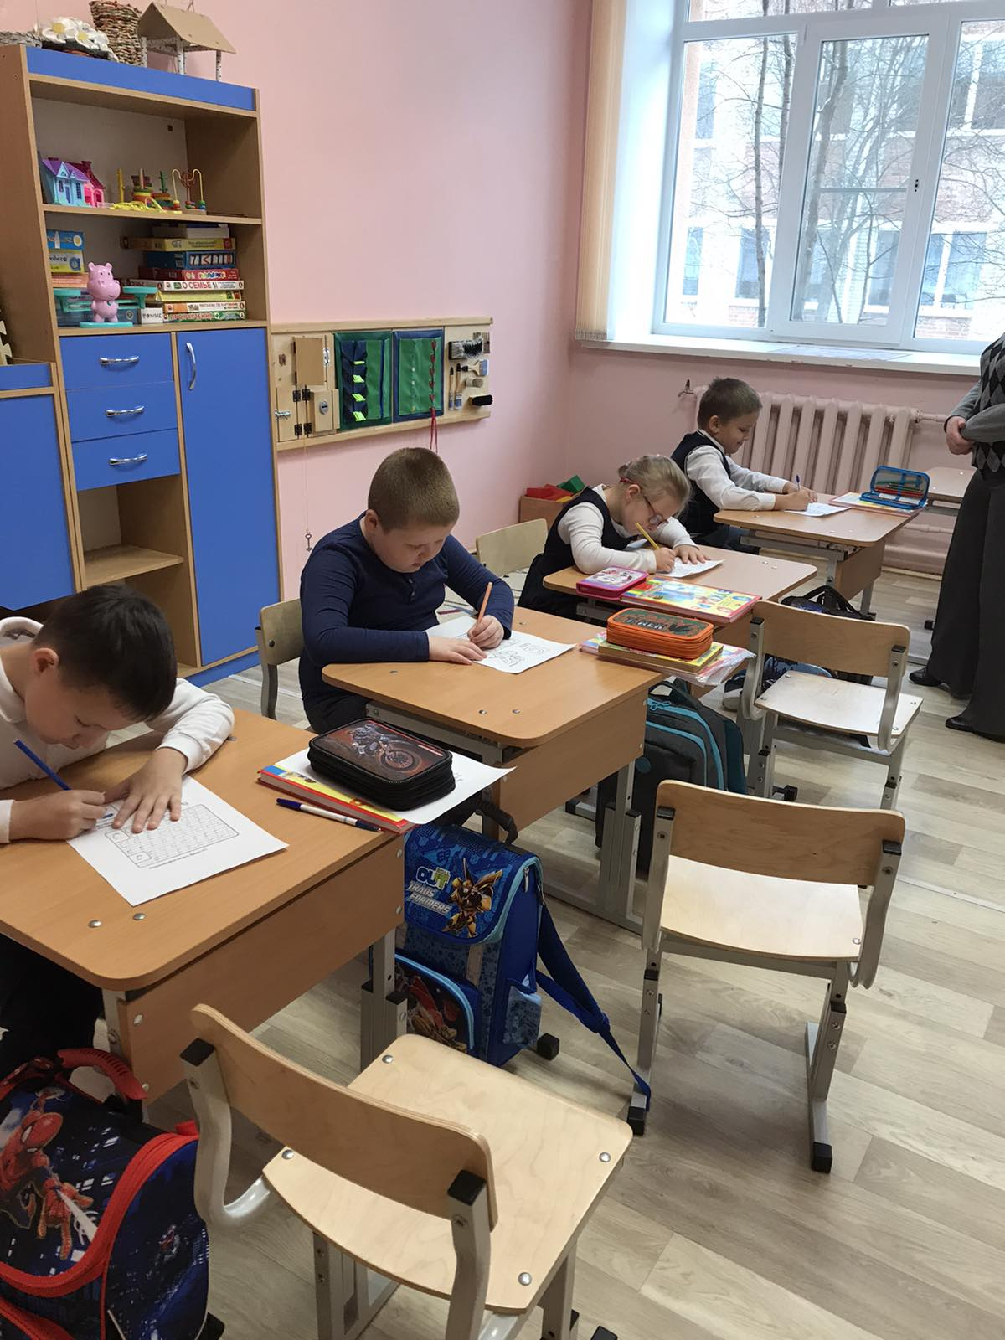
Создание ресурсного класса
Ресурсный класс — это отдельное помещение (класс, кабинет) в общеобразовательной школе, в котором дети с ограниченными возможностями здоровья могут получить дополнительную поддержку необходимых специалистов.

Slide 4
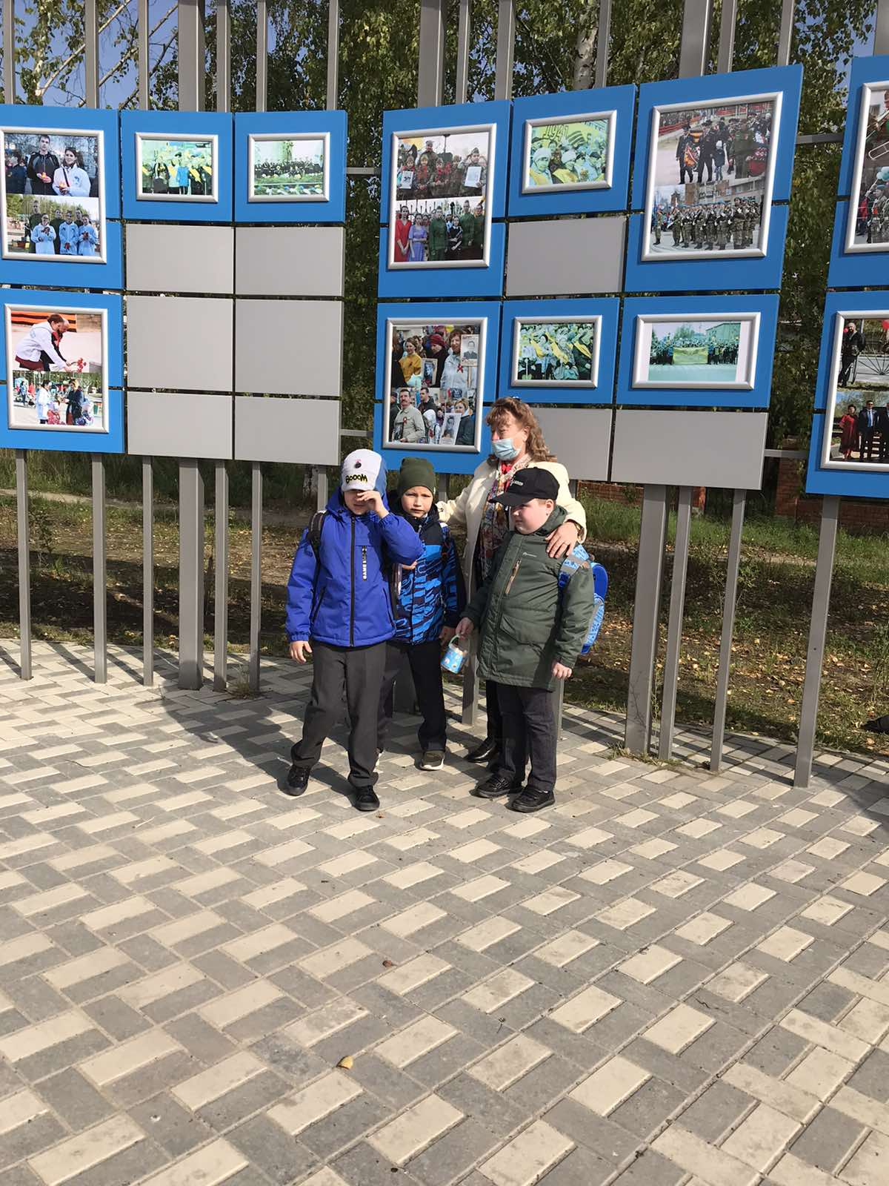
Появление новой профессии-тьютор
Безусловно, детей с ограниченными возможностями здоровья нужно курировать, и эту функцию часто выполняют тьюторы.
Тьютор – это:
· наставник
· посредник
· человек, который научит самостоятельно решать проблемы

Slide 5
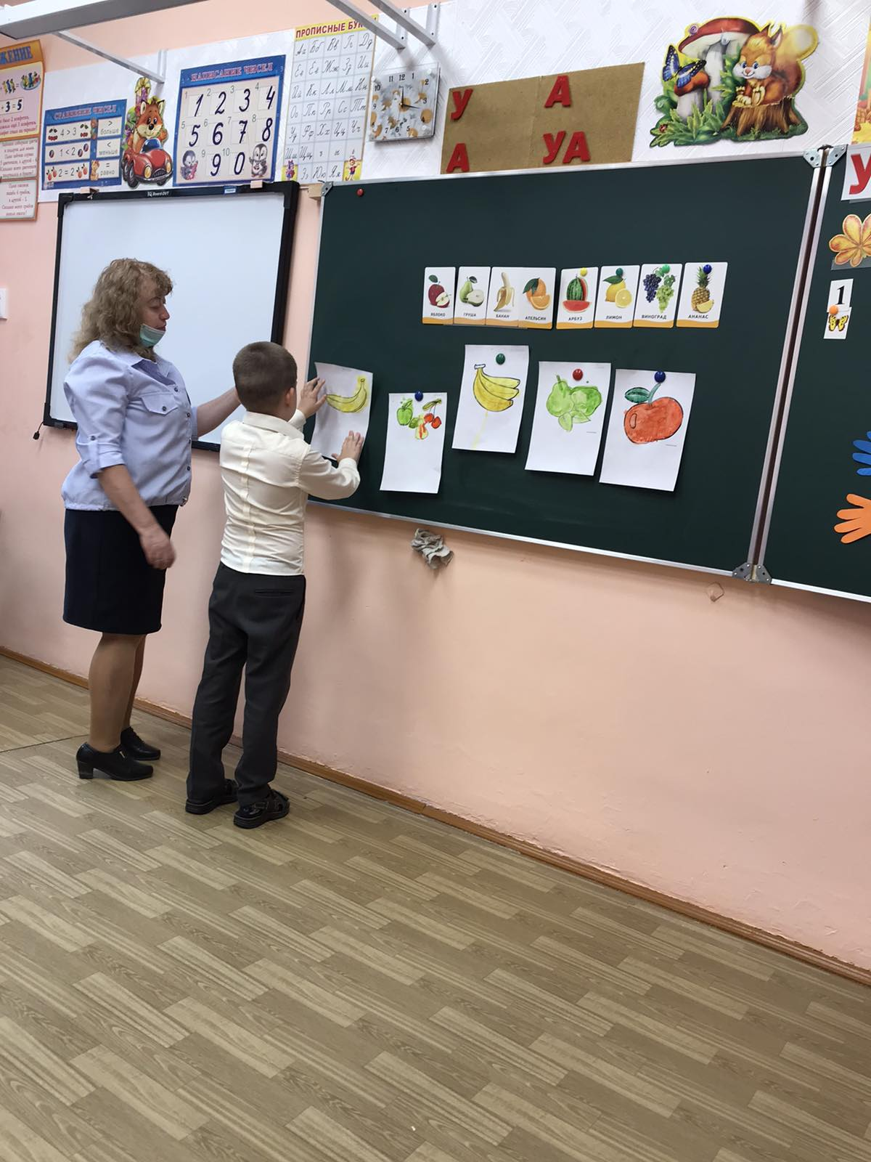
Цели и задачи
Цель – помощь в организации условий для успешного обучения, а также социализации ребёнка с расстройствами аутистического спектра (РАС) и максимального раскрытия его возможностей.
Задачи деятельности тьютора:
➢ сопровождать ребёнка на групповых занятиях в «ресурсном классе»
➢ осуществлять сопровождение ребёнка в режимных моментах школьной жизни

Slide 6
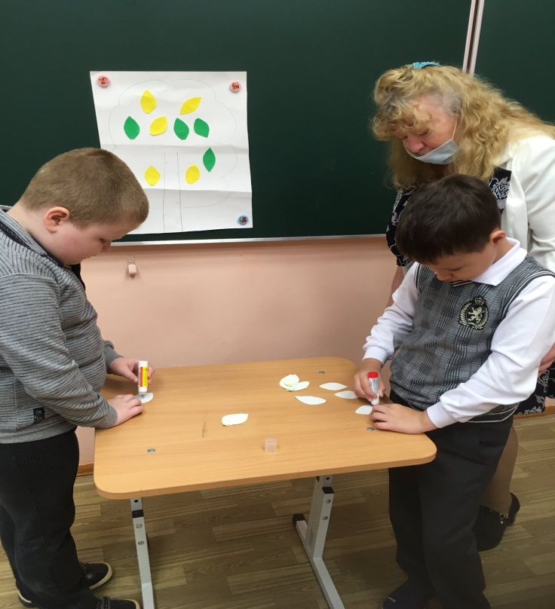
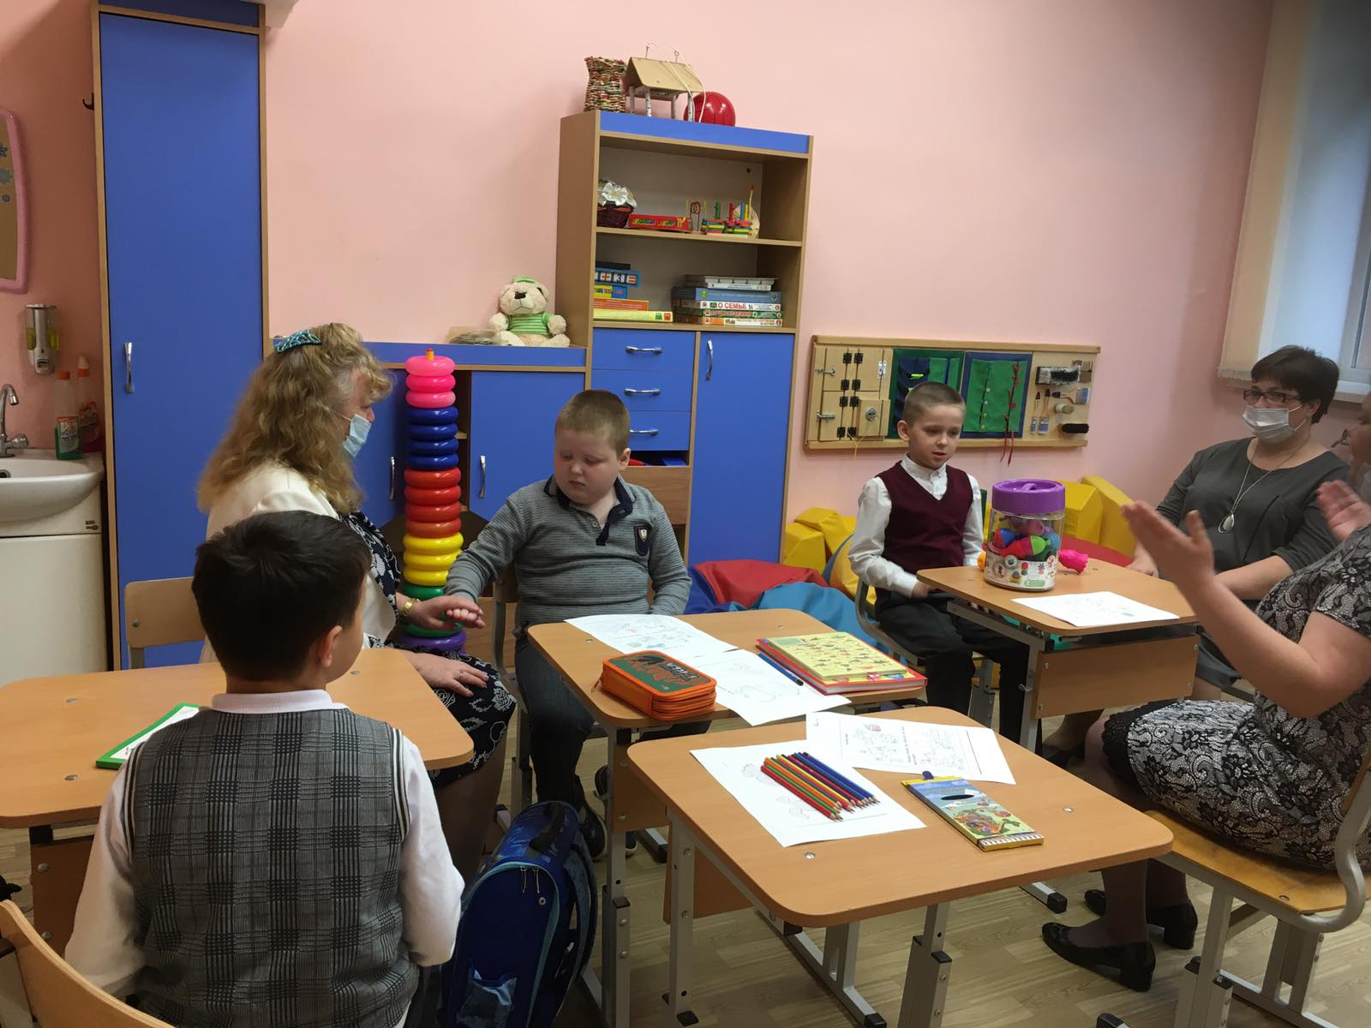
Организационные моменты
Встречаю, приветствую, провожаю в класс.

Slide 7
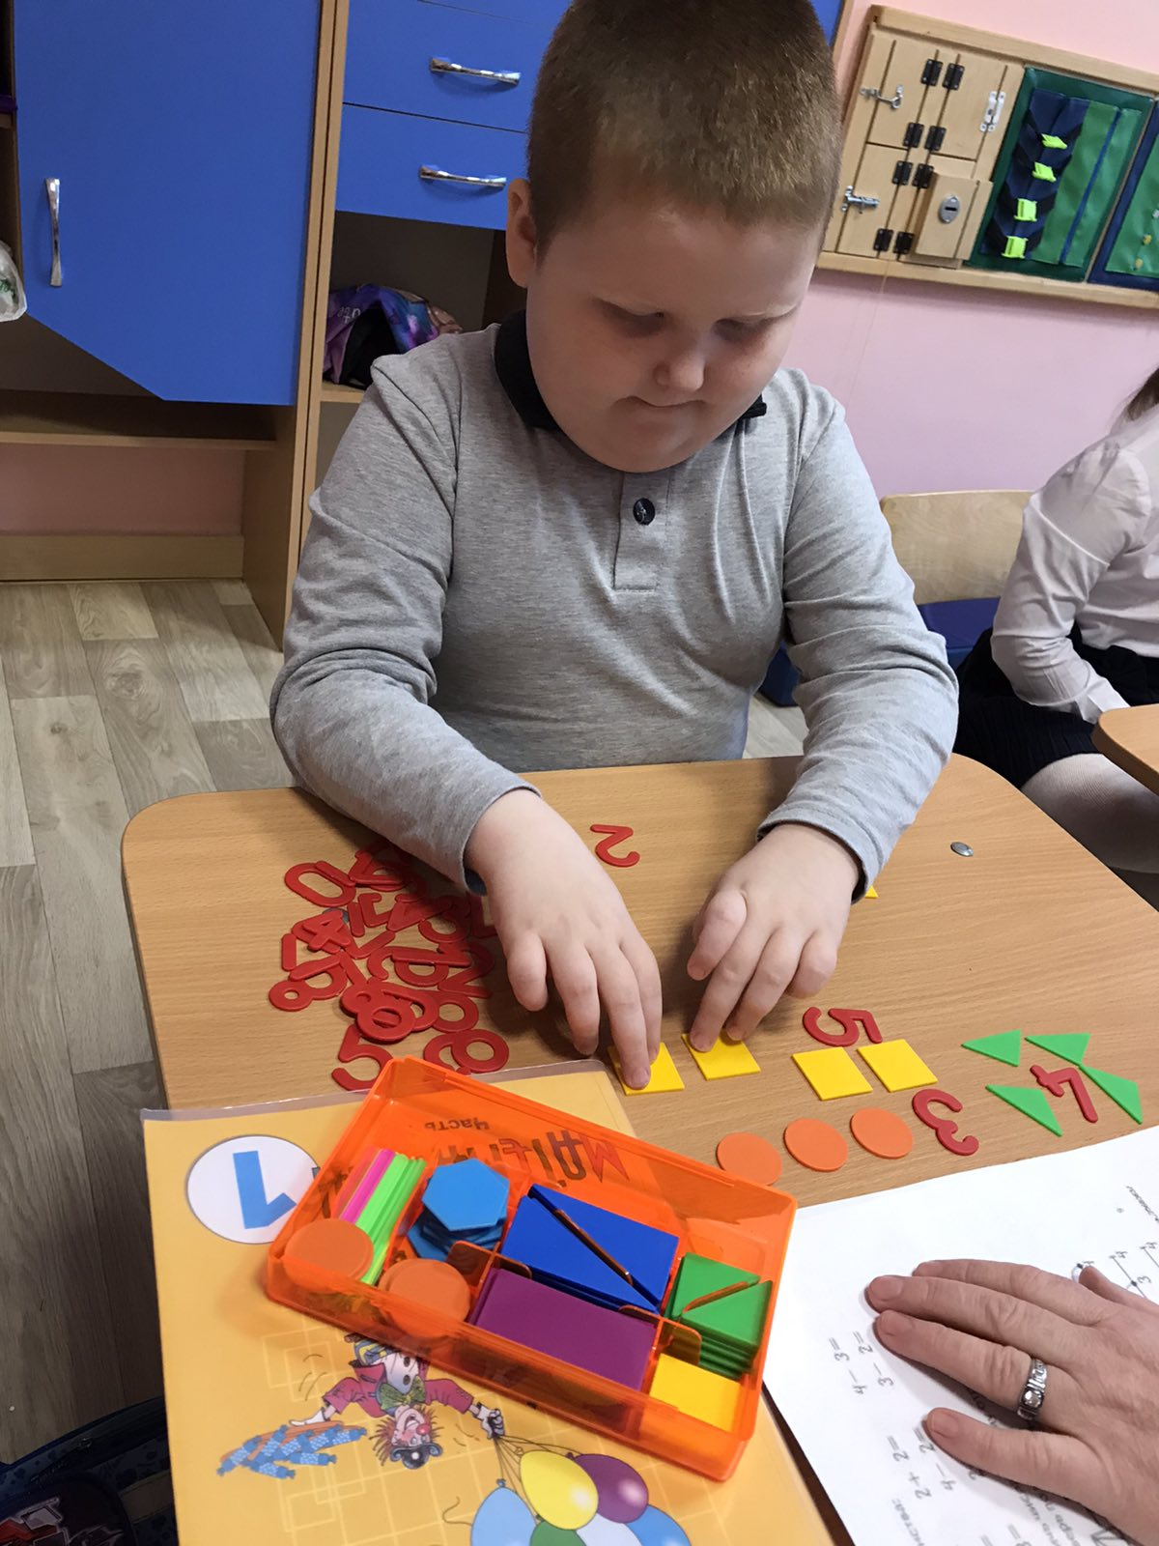
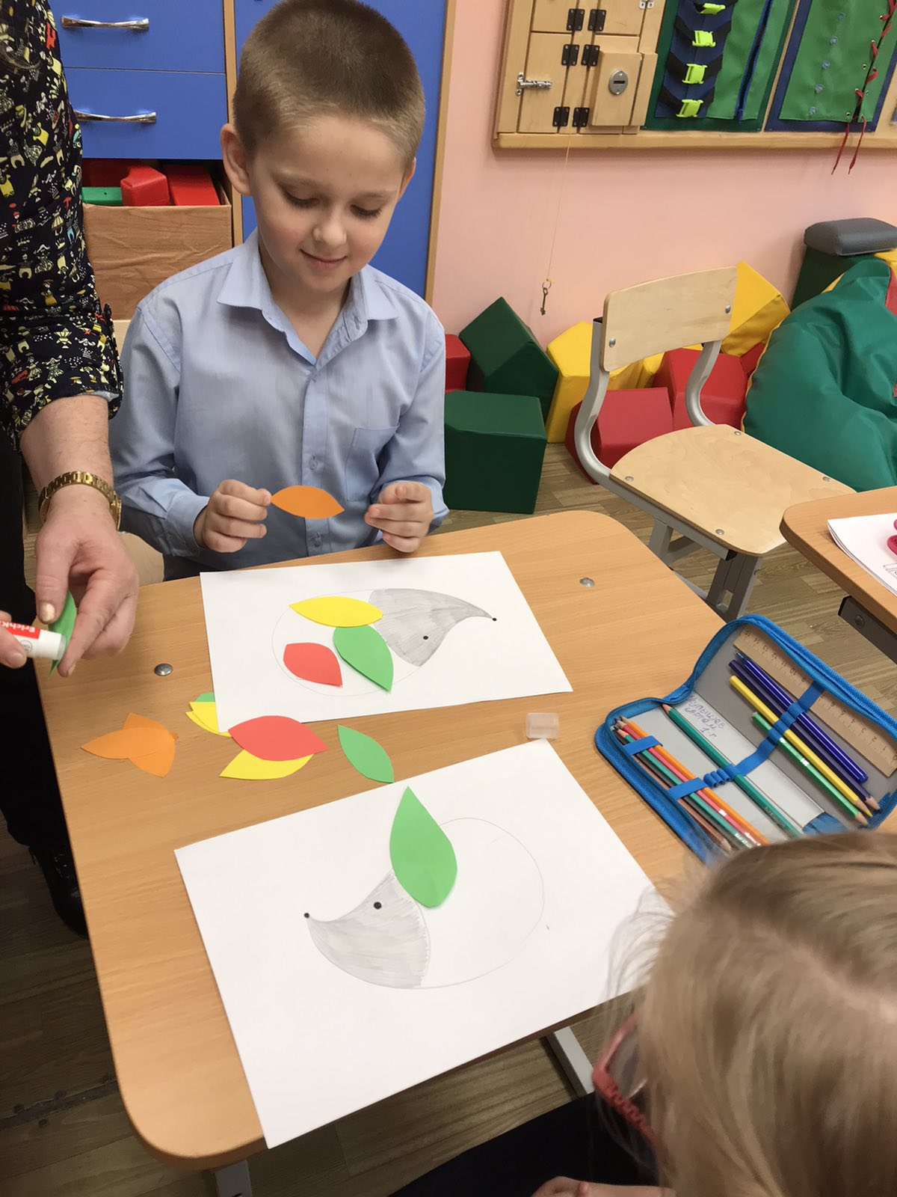
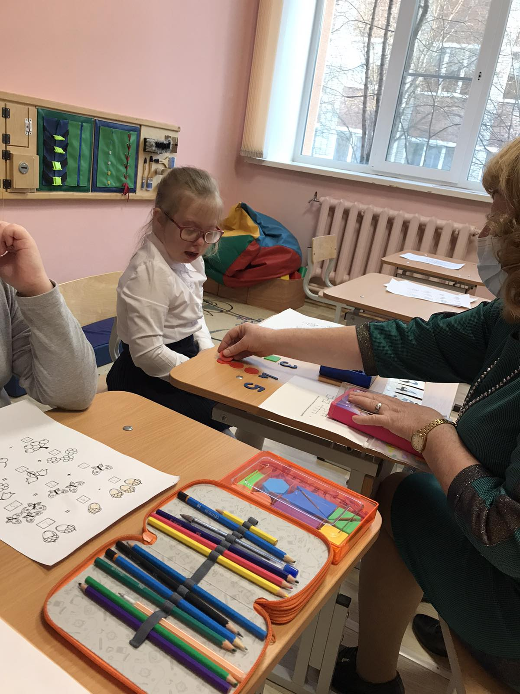
Функционал тьютора на уроке
Помогаю адаптировать дидактический материал.
Даю подсказку.

Slide 8
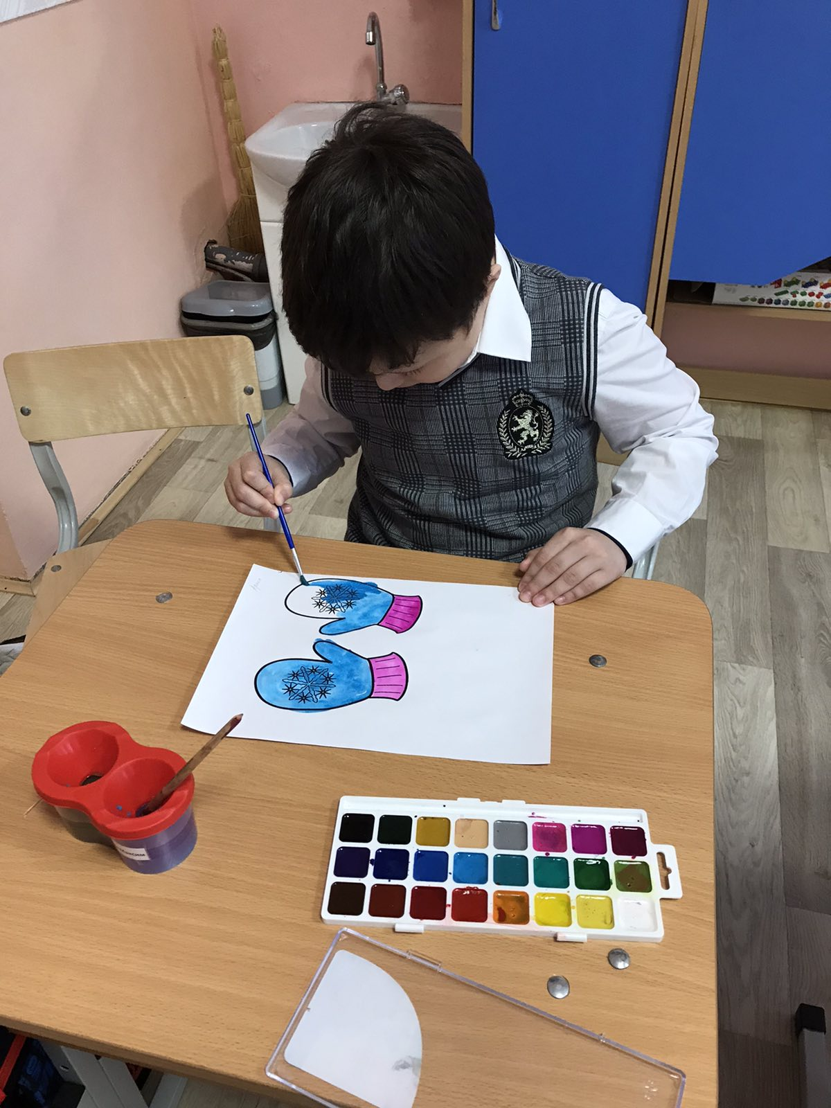
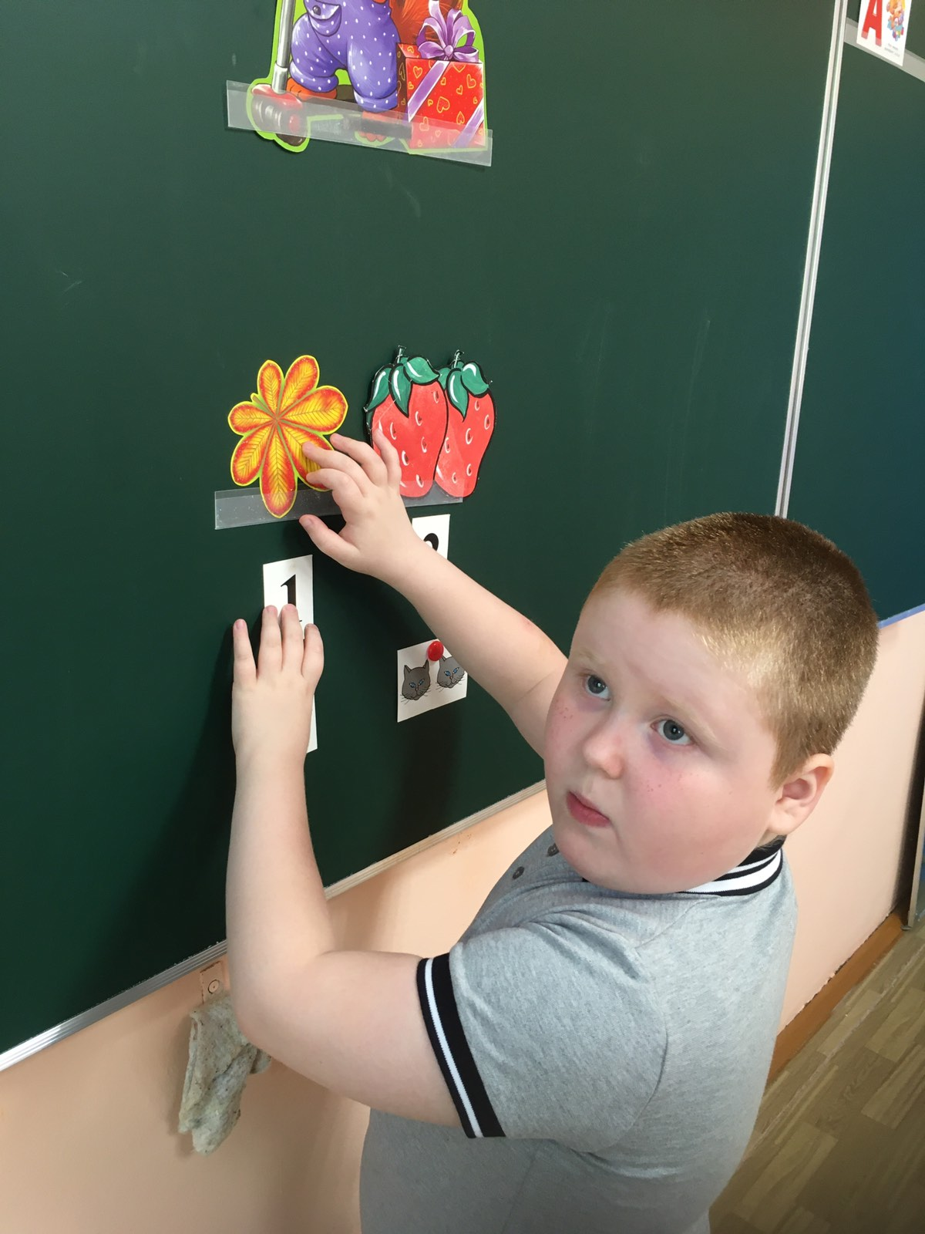
Внимательно слежу за состоянием детей.
Направляю деятельность ребёнка.

Slide 9
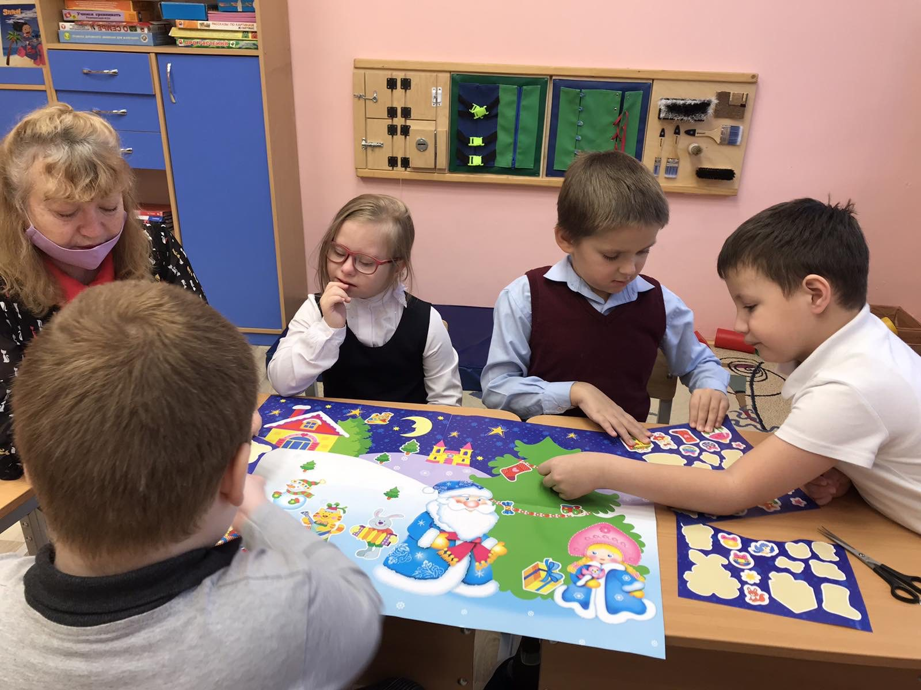
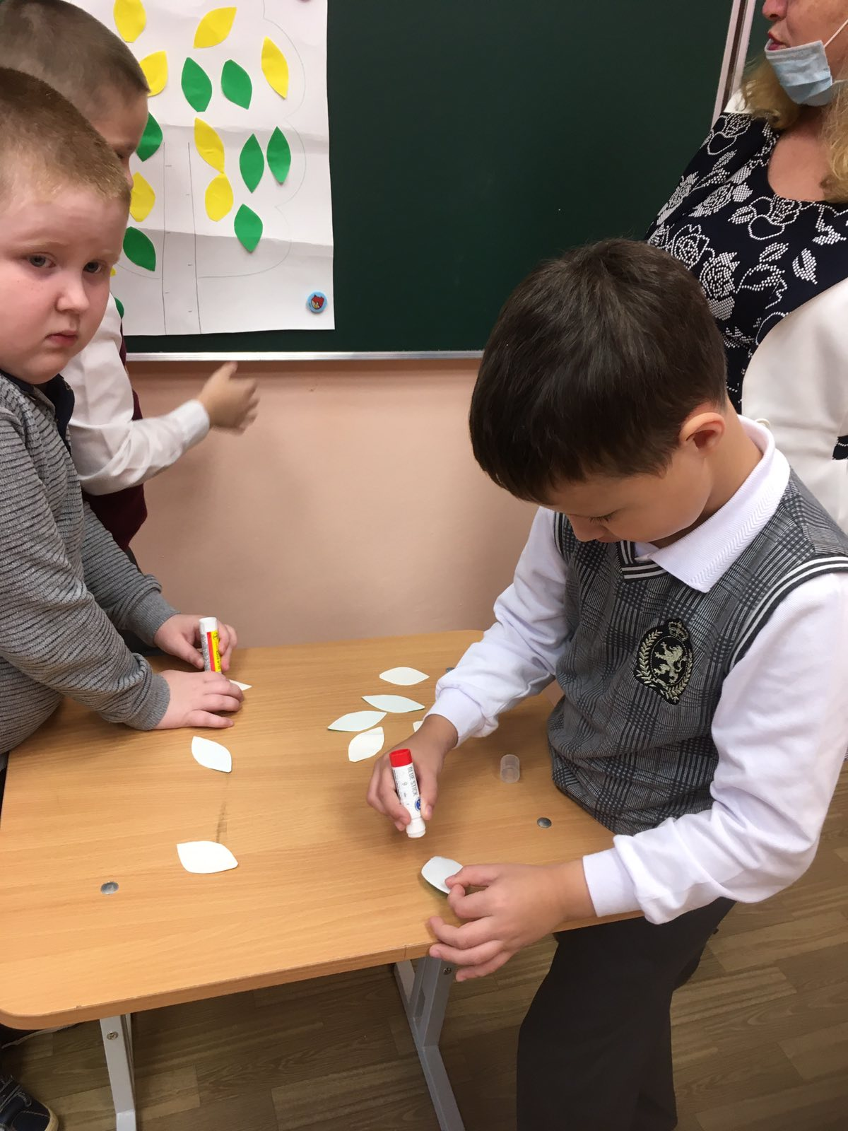
Тьютор на перемене
Работаю над навыками социального взаимодействия и коммуникации.
Помогаю взаимодействовать с одноклассниками.

Slide 10
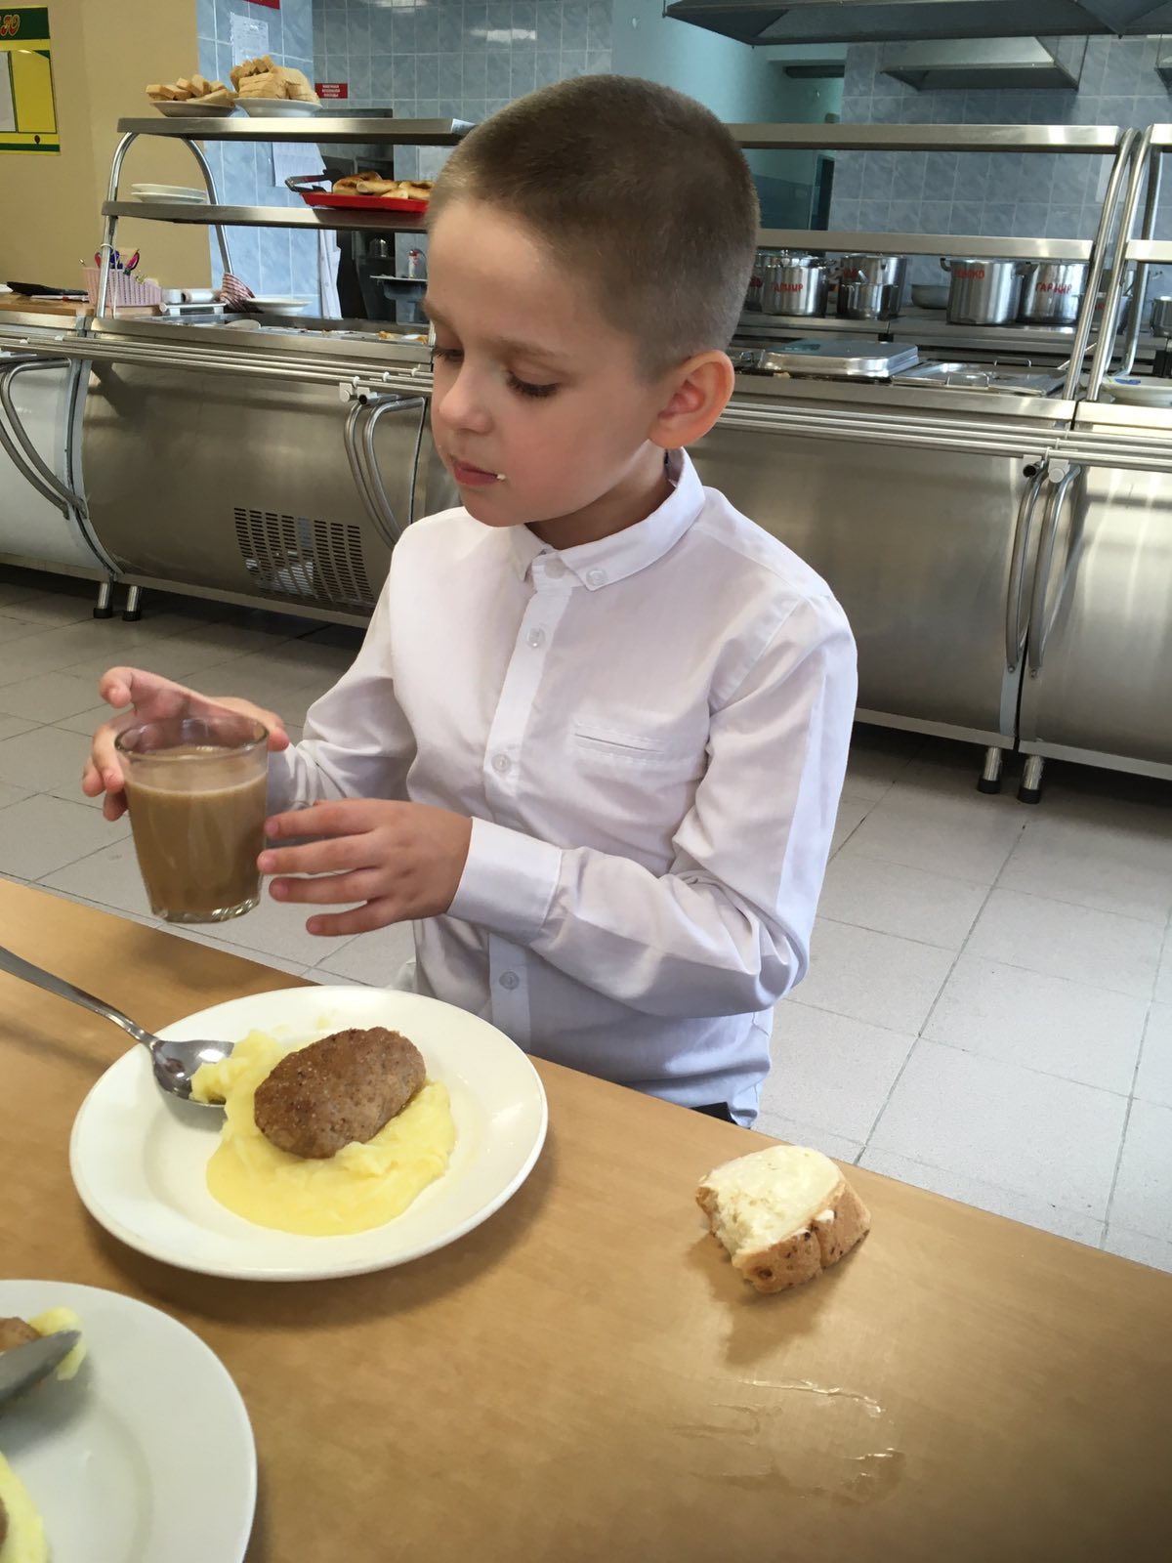
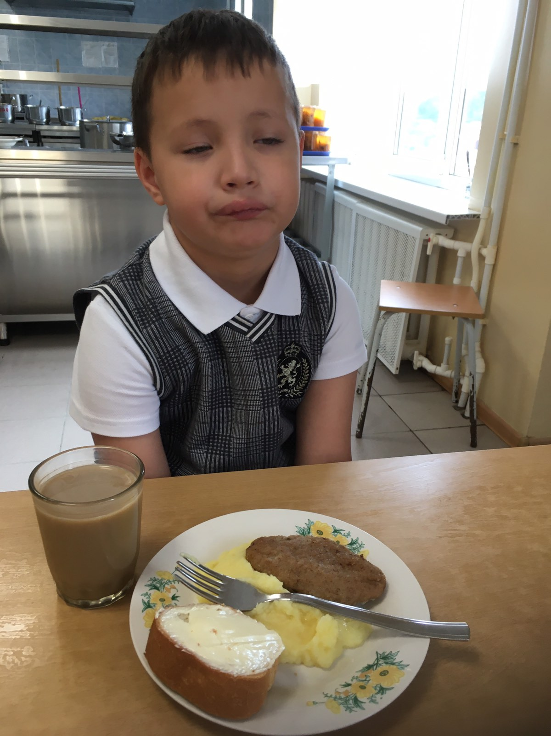
В столовой вкусно кормят нас
И я приду туда сейчас.

Slide 11
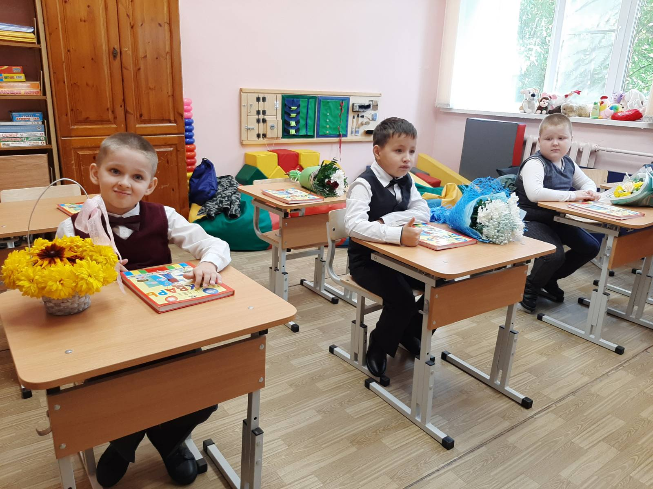
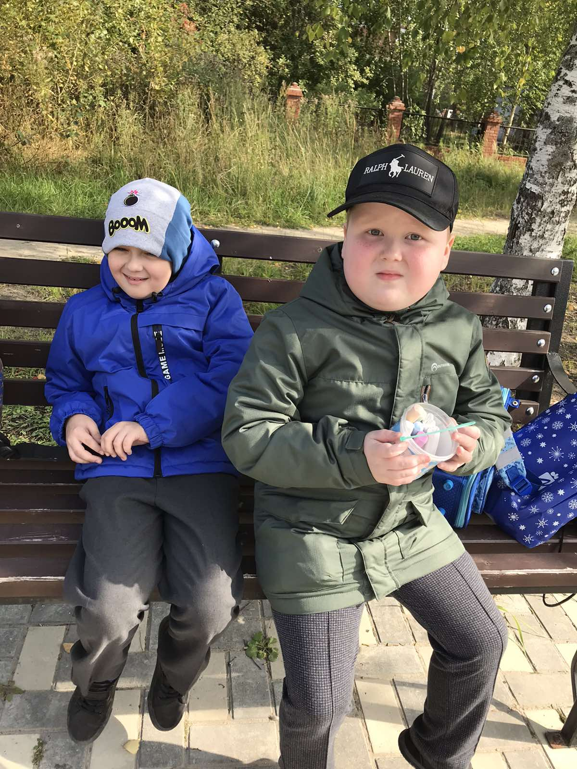
Внеклассная работа
«День знаний»
Экскурсия «Золотая осень»

Slide 12
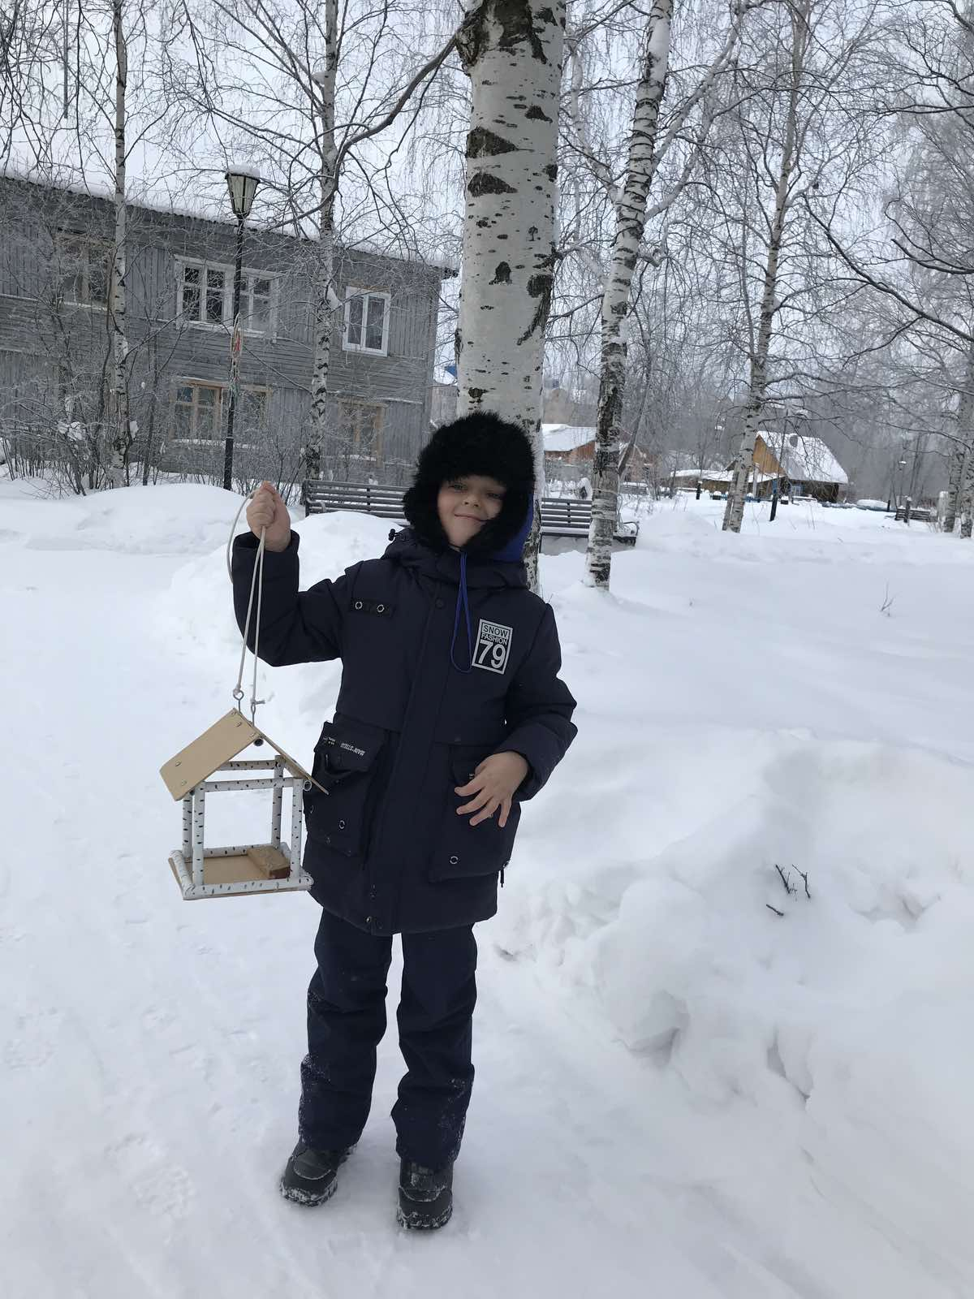
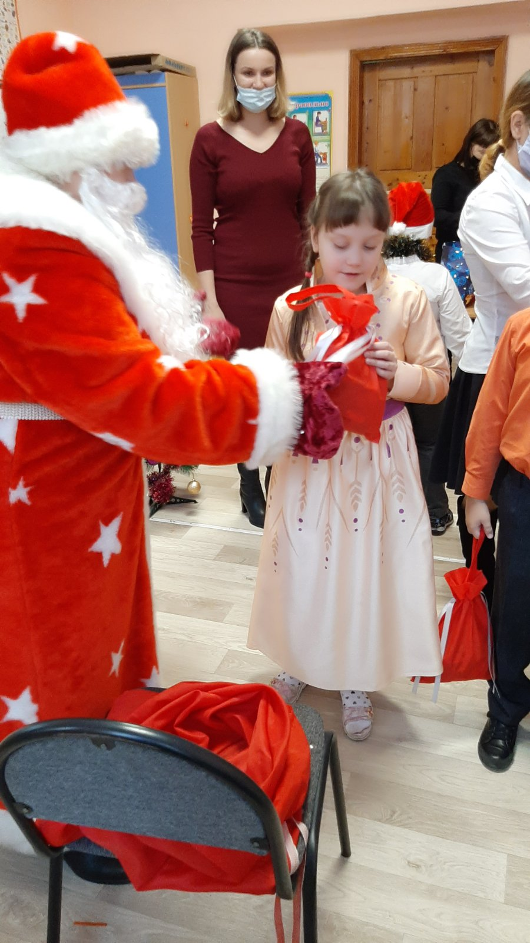
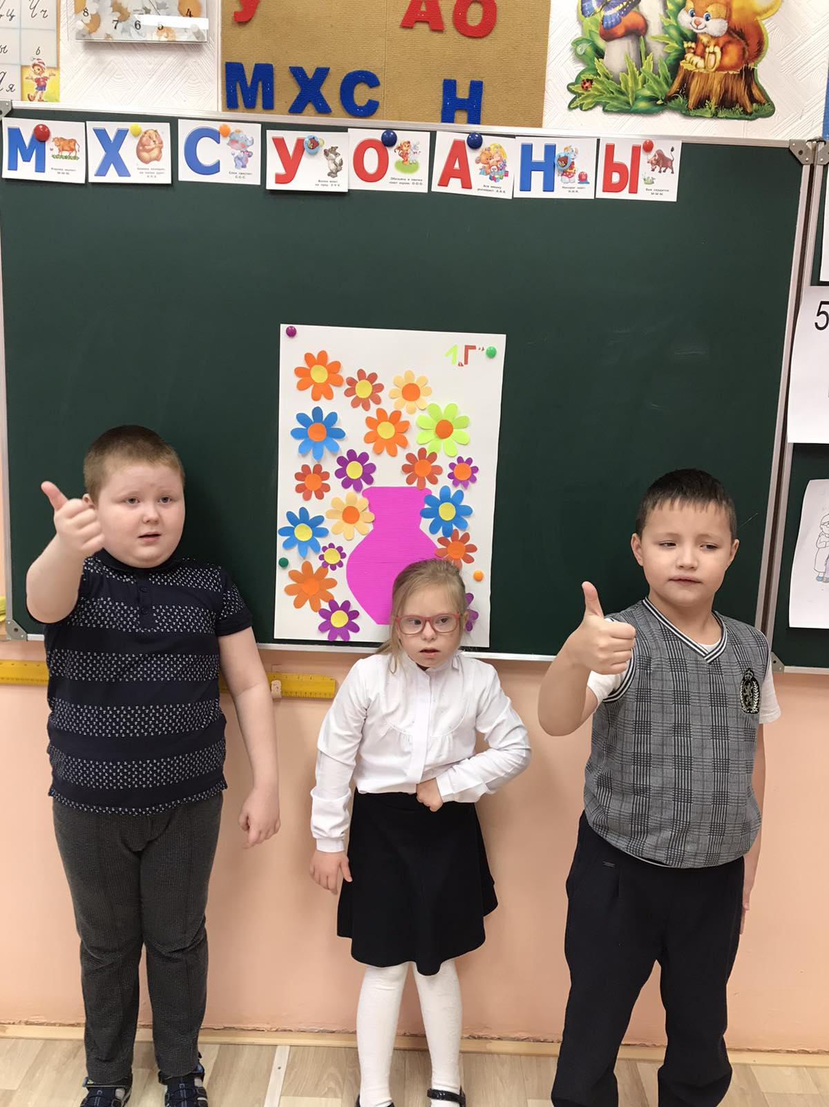
Акция «Покормите птиц»
«Новый год»
«8 марта»

Slide 13
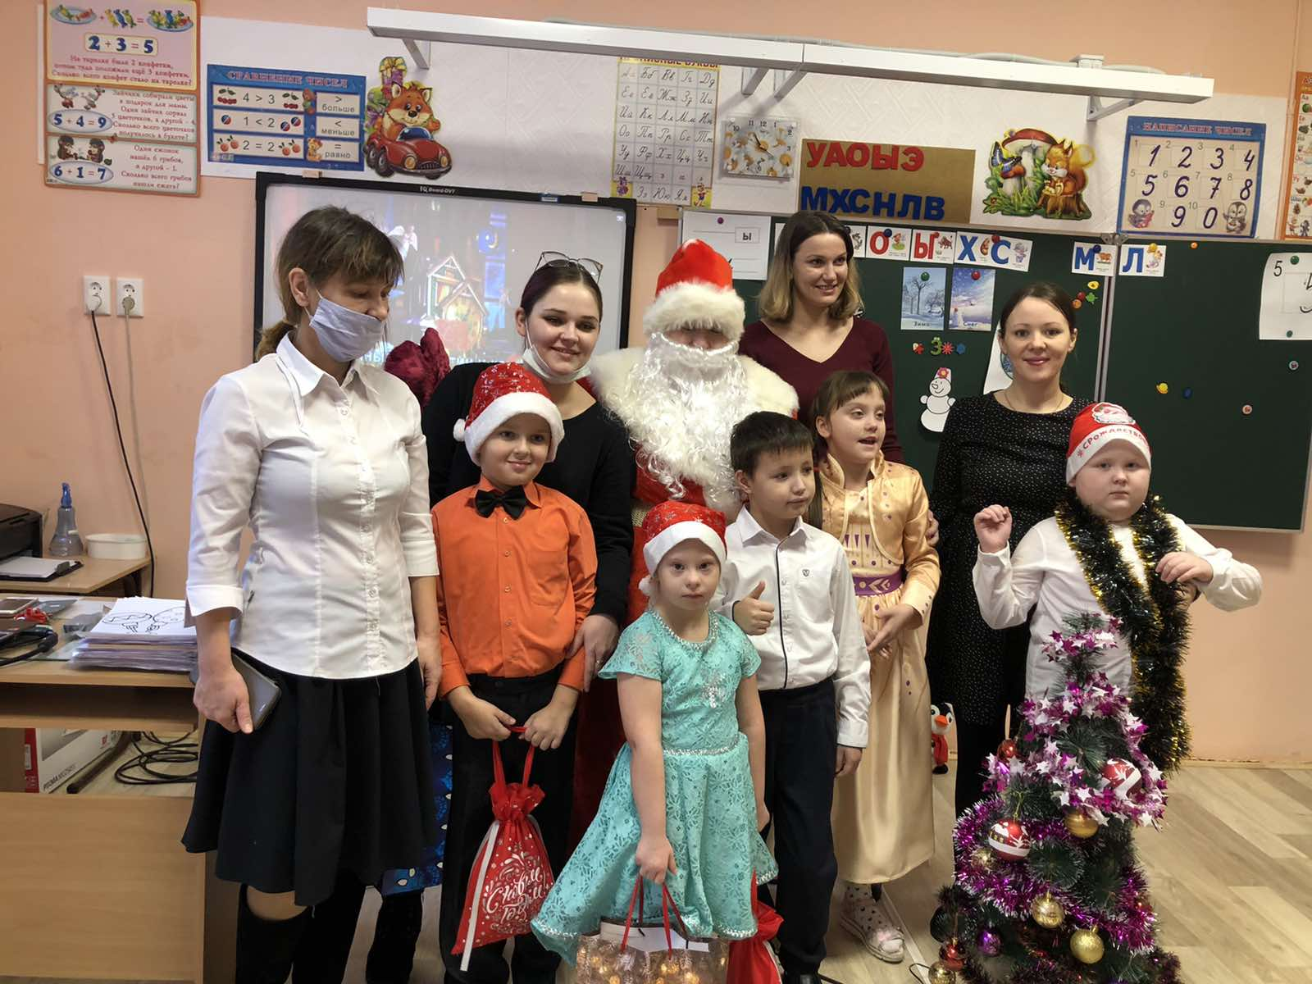
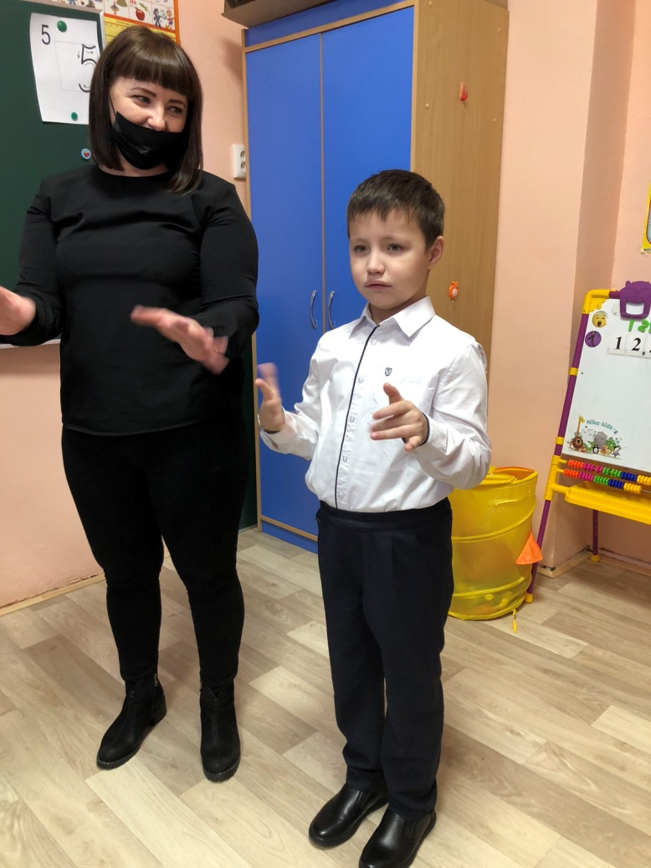
Работа с родителями

Slide 14
«Ребёнок становится счастливым, как только ощущает к себе искреннюю и бескорыстную любовь».
( Ш. А. Амонашвили)

Slide 15
СПАСИБО
ЗА
ВНИМАНИЕ!

